Slide 1
PLANETES
quelques découvertes
Notes:
Concept de l’exposé :
5min par planète soit 50 minutes…
Une question
Une découverte
Une anecdote
Une image à commenter

Slide 2
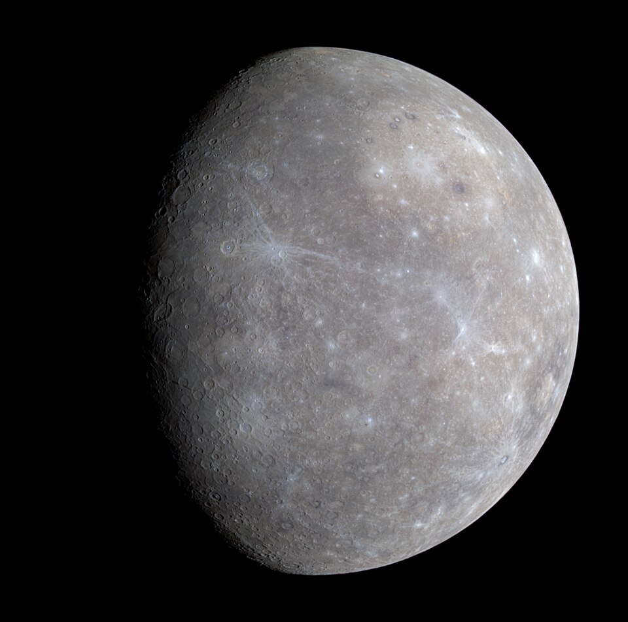
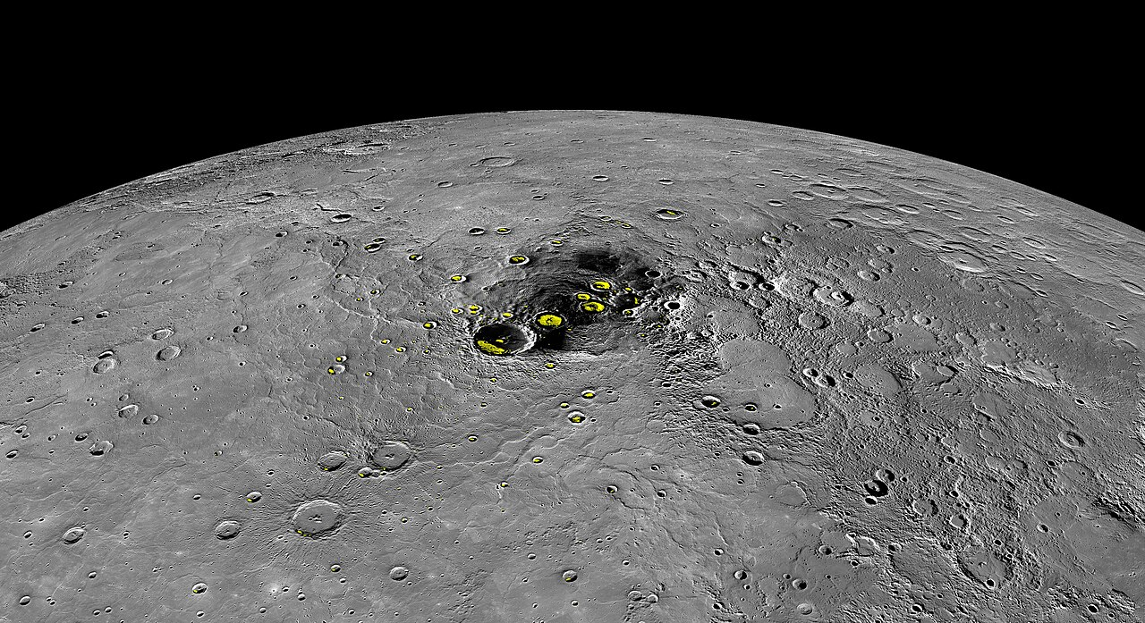
MERCURE
Notes:
Comment reconnait-on une planète dans le ciel?
Découverte :
Connue depuis l’Antiquité (Babyloniens)
Observée difficilement (proche du Soleil)
Les anciens pensaient que c’était deux étoiles différentes (matin/soir)
Sur l’image :
La mission MESSENGER (2004-2015) a révélé l'existence de glace d'eau dans les cratères polaires de Mercure, à l'ombre permanente du Soleil.
Paradoxe fascinant : la planète la plus proche de l'étoile abrite de la glace ! Comment l’expliquer?
Question : Pourquoi l’orbite de Mercure ne correspond-elle pas exactement aux lois de Newton ?
Depuis le XIXe siècle, les astronomes observaient une anomalie : l'orbite de Mercure précesse légèrement (43 secondes d'arc par siècle) plus que ne le prévoyait Newton.
Le Verrier en 1859 postule même une planète invisible "Vulcain" pour l'expliquer.
C'est Einstein qui, en 1915, résout le mystère : la relativité générale prédit exactement cette déviation causée par la courbure de l'espace-temps au voisinage du Soleil.
Mercure devient ainsi la première confirmation observationnelle de la relativité générale.

Slide 3
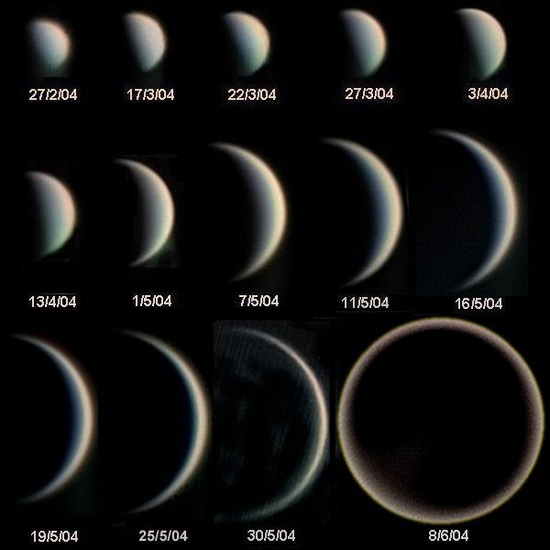
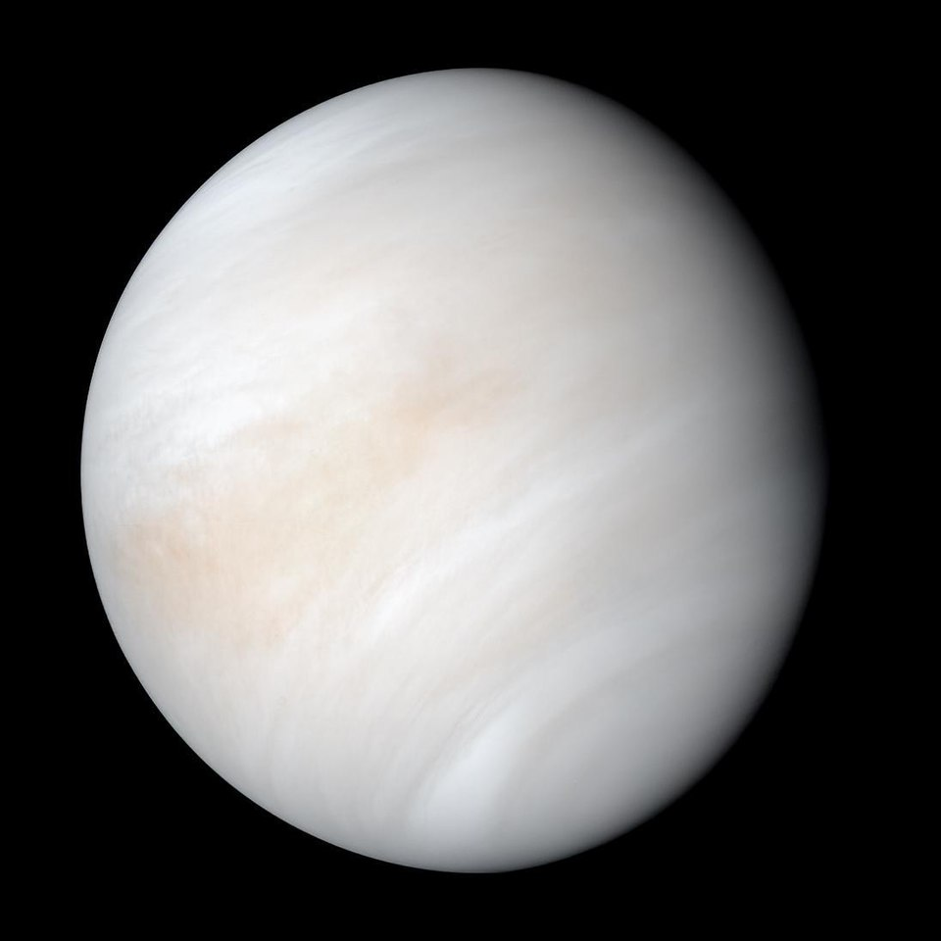
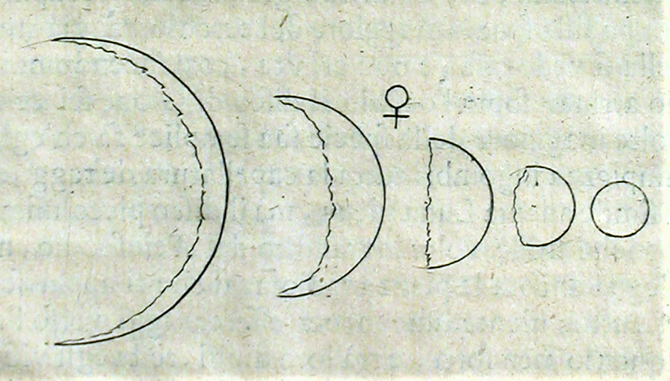
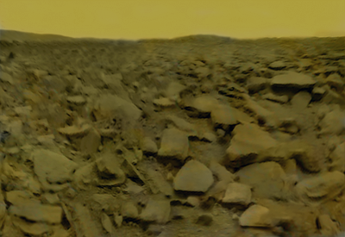
VENUS
Notes:
Découverte :
Connue depuis toujours (astre le plus brillant)
Sur l’image :
Les missions soviétiques Venera (1970-1985) furent les premières à atterrir sur une autre planète. Elles ne survécurent que quelques dizaines de minutes avant d'être écrasées et brûlées par l'atmosphère vénusienne — mais envoyèrent les premières photos de sa surface.
Question : Que peut-on déduire des observations de Galilée ?
En braquant sa lunette vers Vénus en 1610, Galilée observe que la planète présente des phases — comme la Lune — et que sa taille apparente varie considérablement. Ce fait est incompatible avec le modèle géocentrique de Ptolémée, où Vénus devrait toujours être entre la Terre et le Soleil. Les phases prouvent que Vénus orbite autour du Soleil, apportant la confirmation observationnelle directe du modèle héliocentrique de Copernic.

Slide 4
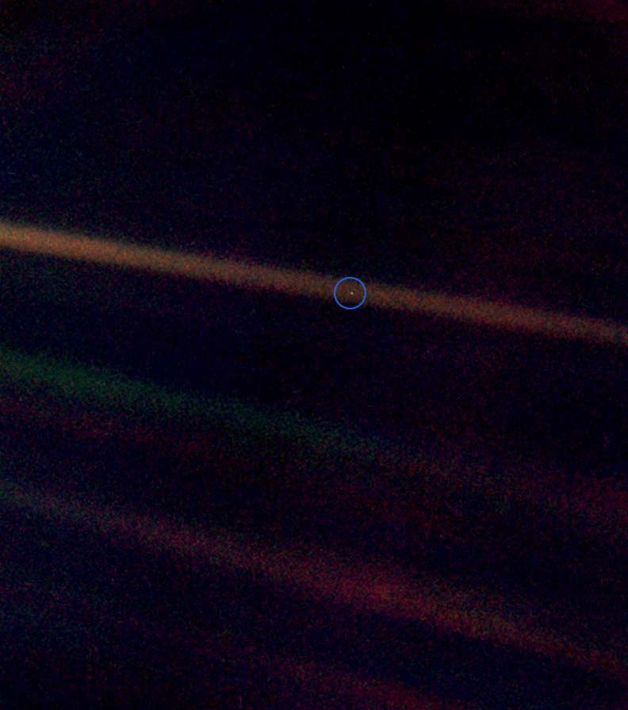
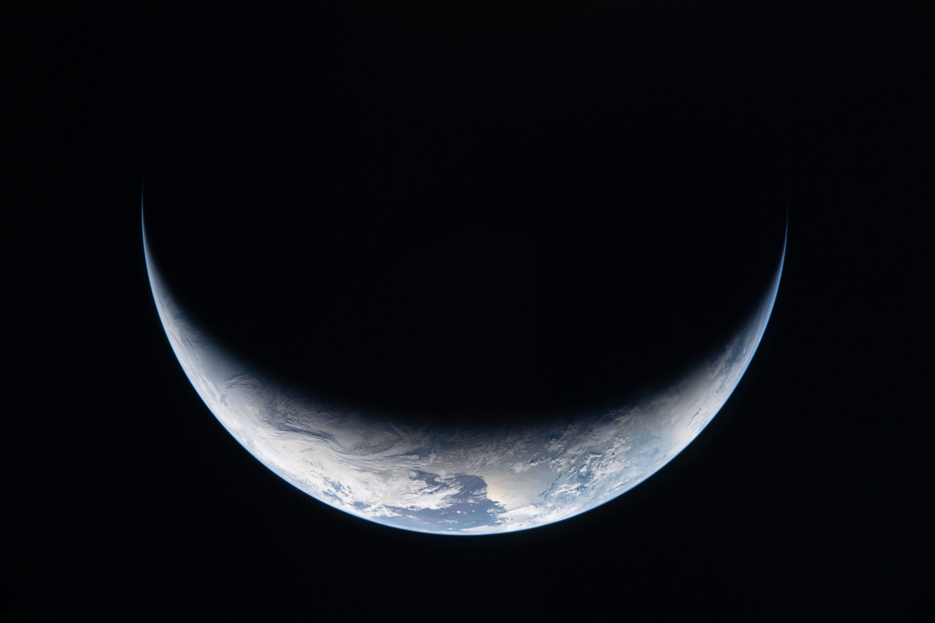
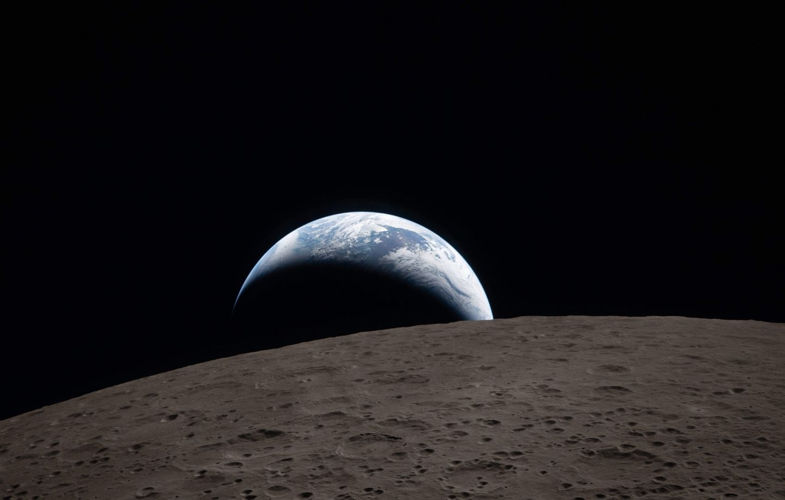
TERRE
Notes:
Découverte :
Connue depuis toujours
Sur l’image :
La "Pale Blue Dot" — La photo qui a changé notre regard (1990)
Le 14 février 1990, à la demande de Carl Sagan, la sonde Voyager 1 se retourne à 6 milliards de km du Soleil et photographie la Terre. Notre planète n'y apparaît que comme un point bleu pâle de 0,12 pixel. Cette image bouleversante invite à l'humilité cosmique et redéfinit notre perception de notre place dans l'univers.
Question : Quand a-t-on mesuré pour la première fois la circonférence de la Terre? Environ -240.
Ératosthène a remarqué qu’à midi, le jour du solstice d’été, le Soleil était à la verticale à Syène (aucune ombre), alors qu’à Alexandrie un bâton projetait une ombre.
En mesurant cet angle et en connaissant la distance entre les deux villes, il a utilisé une simple proportion géométrique pour calculer la circonférence de la Terre.
Il a ainsi obtenu une valeur remarquablement proche de la réalité, démontrant que la Terre est sphérique et mesurable avec des moyens simples.

Slide 5
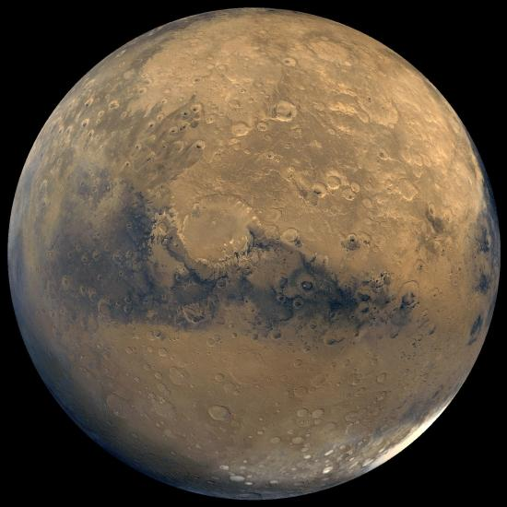
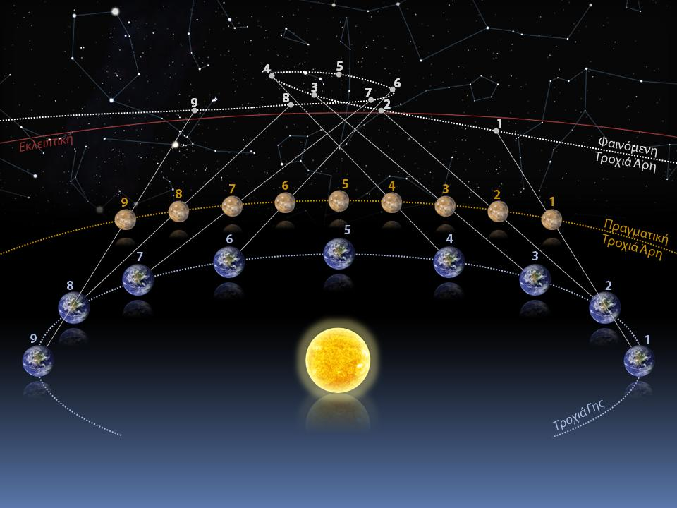
MARS
Notes:
Connue depuis la préhistoire.
Question : Quels scientifiques ont publiés des découvertes incroyables entre 1609 et 1610?
Au début du XVIIᵉ siècle, en l’espace de quelques mois, Kepler révolutionne les mathématiques du ciel pendant que Galilée révolutionne son observation.
Découverte :
Mars a joué un rôle central dans la compréhension des orbites planétaires. En analysant les observations extrêmement précises de Tycho Brahe, Johannes Kepler a constaté que l’orbite de Mars ne pouvait pas être un cercle parfait, contrairement à ce que l’on pensait depuis l’Antiquité. Après de nombreux essais, il a montré que Mars suit une orbite elliptique, avec le Soleil situé en l’un des foyers. Cette découverte a conduit à la première loi de Kepler et a marqué une rupture majeure dans l’histoire de l’astronomie.
Sur l’image :
Les mouvements rétrogrades de Mars dans le ciel conduisent à des explications farfelues en géocentrisme.

Slide 6
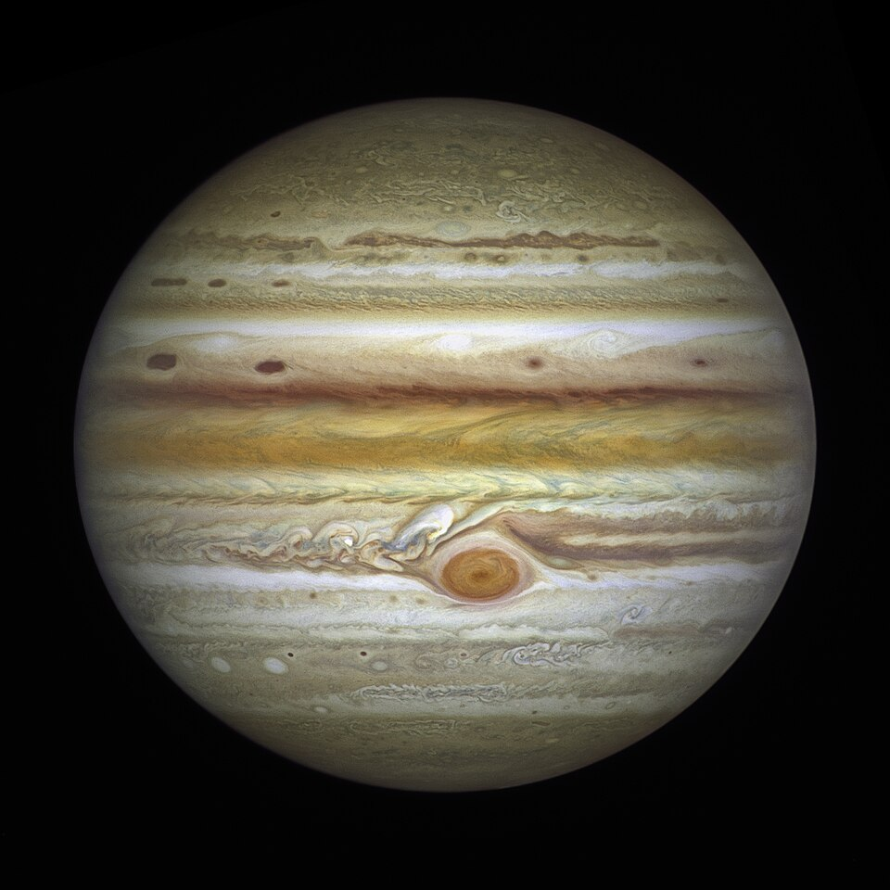
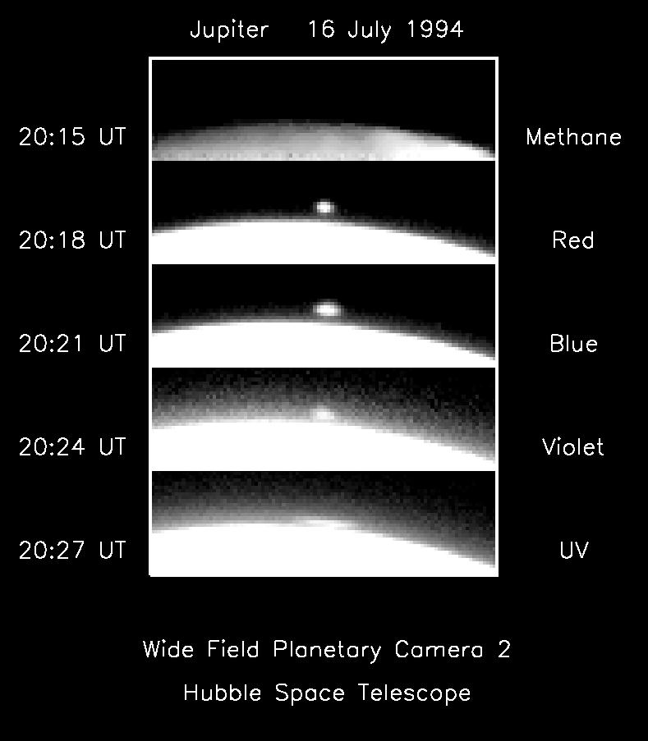

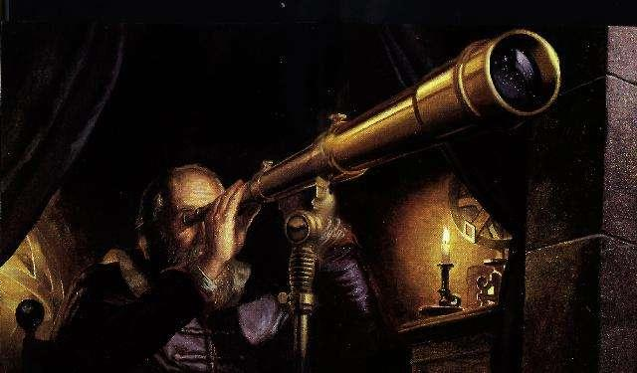
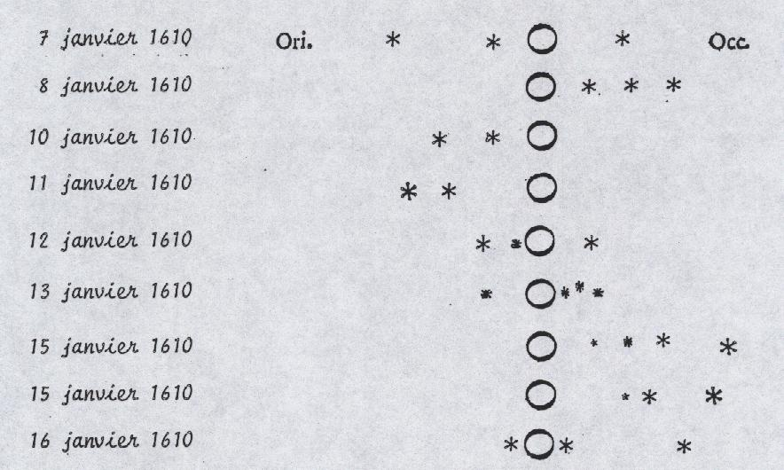
JUPITER
Notes:
Connue depuis la préhistoire.
Question : Comment peser une planète… en l’observant ?
En observant le mouvement de la lune Io autour de Jupiter, il est possible de déterminer la masse de la planète. Io orbite à environ 421 000 km en 1,77 jour, et en appliquant les lois de la gravitation et de Johannes Kepler, on peut relier cette période et cette distance à la masse de Jupiter. Ce calcul permet d’obtenir une valeur d’environ $1,9×{10}^{27}$kg, simplement à partir d’observations depuis la Terre.
Découverte :
En janvier 1610, Galilée observe quatre points lumineux se déplaçant autour de Jupiter. En quelques nuits, il comprend que ce sont des lunes en orbite autour de Jupiter — et non de la Terre. C'est la première preuve directe que des corps célestes peuvent orbiter autre chose que la Terre. Io, Europe, Ganymède et Callisto ont brisé le dogme aristotélicien. Aujourd'hui, Europe est l'un des meilleurs candidats à la vie extraterrestre, avec son océan liquide sous sa croûte de glace.
Sur l’image :
En 1994, la comète Shoemaker-Levy 9 s'écrase sur Jupiter en 21 fragments, créant des impacts visibles de la Terre. Cet événement confirme le rôle de "bouclier gravitationnel" de Jupiter : elle attire et dévie une grande partie des astéroïdes et comètes qui pourraient menacer la Terre intérieure.

Slide 7
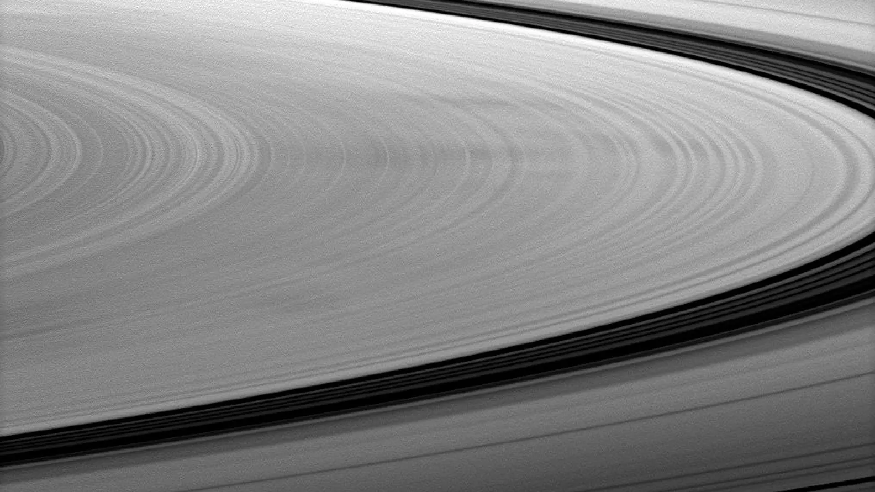
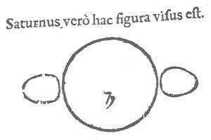
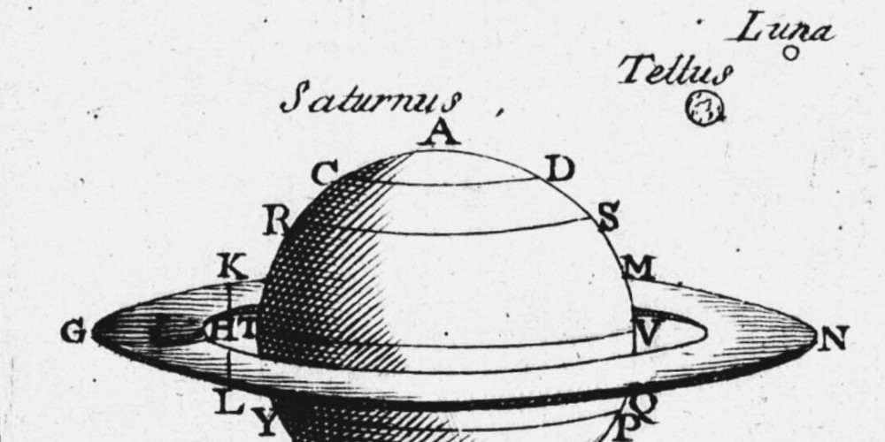
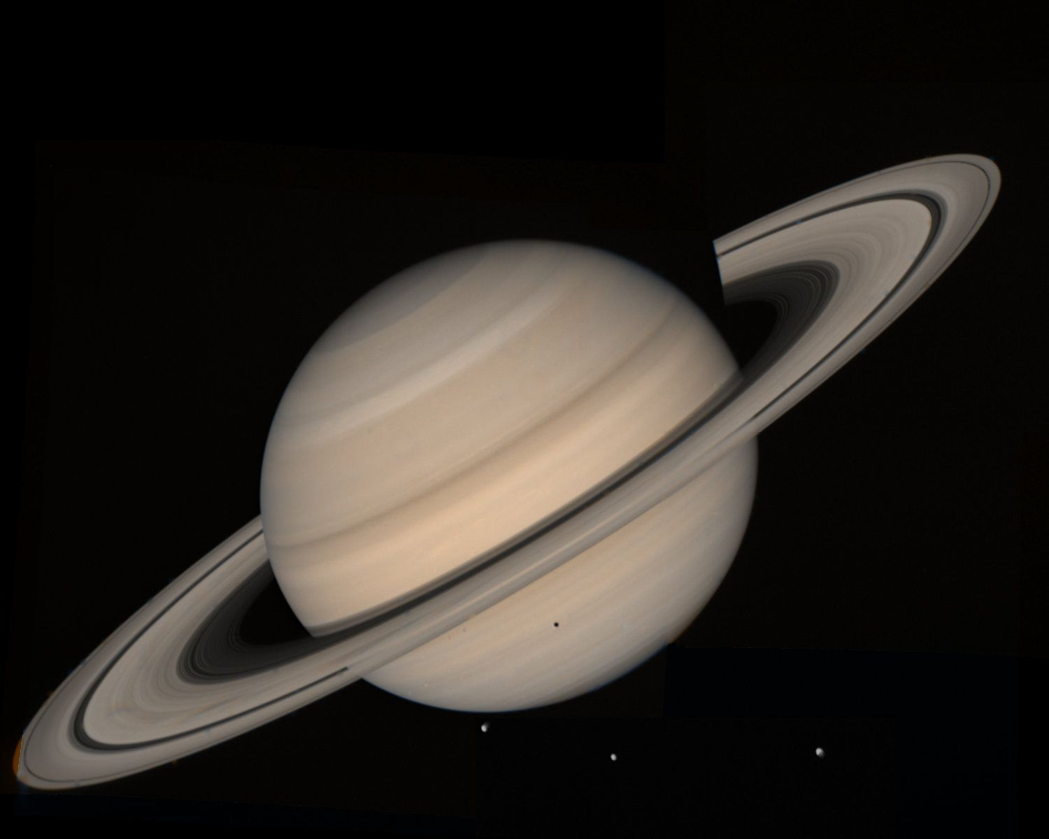
SATURNE
Notes:
Connue depuis la préhistoire.
Anecdote : Les anneaux de Saturne ont longtemps été un mystère : on pensait qu’il s’agissait d’un disque solide. Au XIXe siècle, James Clerk Maxwell démontre qu’un tel anneau serait instable et ne pourrait pas exister. On comprend alors que les anneaux sont en réalité constitués de milliards de particules en orbite, révélant une structure dynamique invisible à l’œil nu.
Découverte : Huygens résout l’énigme des oreilles en 1659
En 1610, Galilée observe Saturne et note qu'elle semble avoir deux "oreilles« . Il croit voir deux petites planètes flanquant Saturne. En 1659, Christiaan Huygens, avec un meilleur télescope, comprend enfin que Saturne est entourée d'un anneau plat incliné — une structure sans précédent dans l'univers connu. Il découvre aussi Titan. En 1675, Cassini identifie la division qui porte son nom dans les anneaux.
Sur l’image :
En 1994, la comète Shoemaker-Levy 9 s'écrase sur Jupiter en 21 fragments, créant des impacts visibles de la Terre. Cet événement confirme le rôle de "bouclier gravitationnel" de Jupiter : elle attire et dévie une grande partie des astéroïdes et comètes qui pourraient menacer la Terre intérieure.

Slide 8
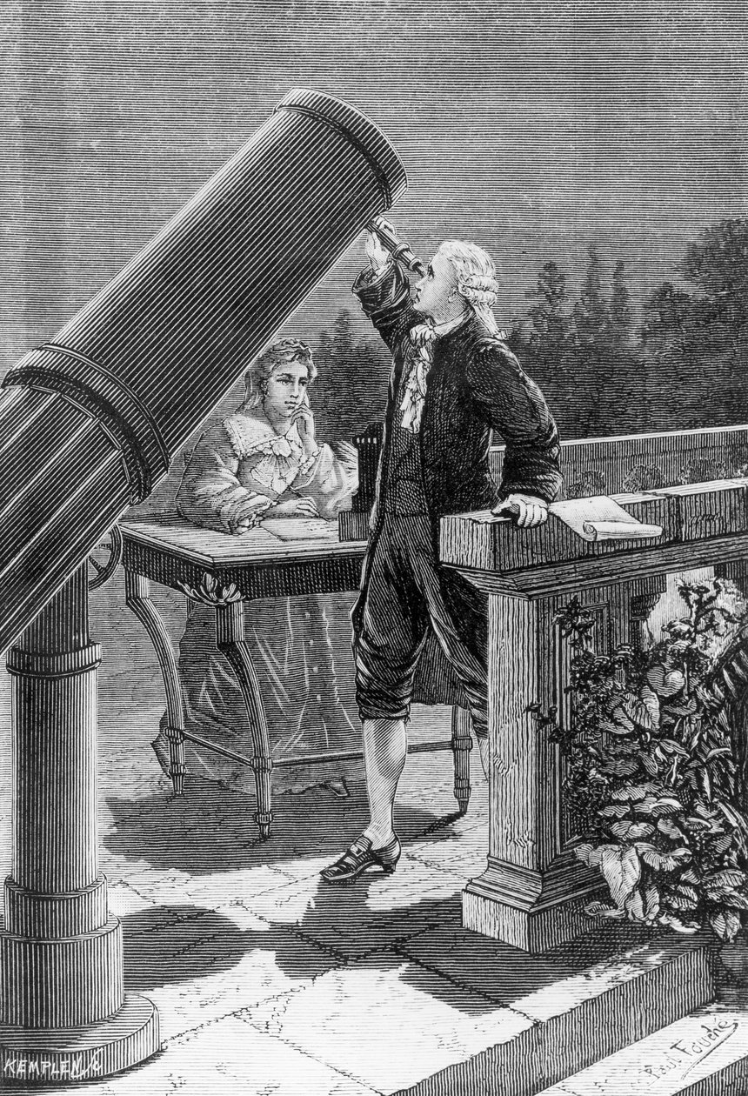
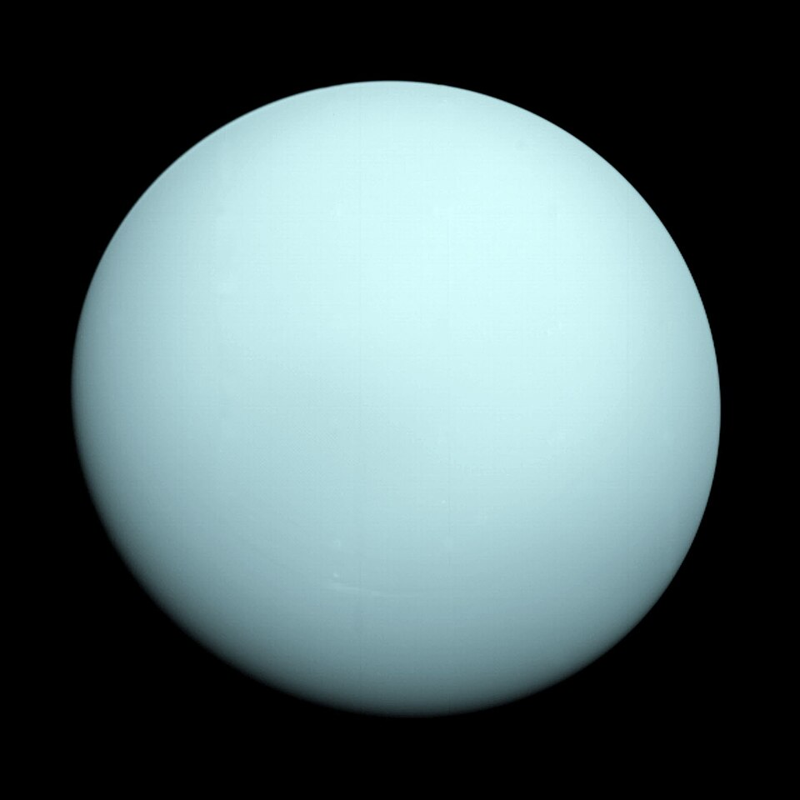
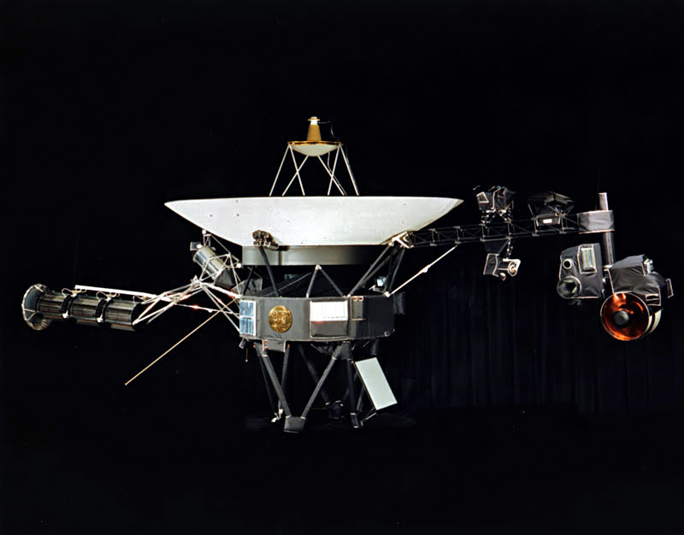
URANUS
Notes:
EN 1781, Planète découverte à l’aire moderne par William Hershel.
Anecdote : William Herschel est un musicien anglais pratiquant l'astronomie en amateur[4]. N'ayant pas les moyens financiers d'acheter un télescope, il polit lui-même un miroir pour construire le sien.
Découverte : En 1781, William Herschel observe une petite tache dans le ciel qui, contrairement aux étoiles, apparaît comme un disque lorsqu’il augmente le grossissement de son télescope, signe qu’il ne s’agit pas d’un astre lointain. En suivant sa position sur plusieurs nuits, il constate que l’objet se déplace, et pense d’abord avoir découvert une comète. Mais grâce aux calculs de son orbite par d’autres astronomes, notamment Anders Johan Lexell, on montre que sa trajectoire est quasi circulaire, incompatible avec une comète, ce qui conduit à reconnaître une nouvelle planète : Uranus, la première découverte au télescope.
Sur l’image :
n 1986, la sonde Voyager 2 survole Uranus et révèle un monde très différent de ce que l’on imaginait : une planète presque uniforme, sans grands détails visibles, mais surtout inclinée de près de 98°, comme couchée sur son orbite. Cette observation montre que les modèles théoriques doivent intégrer des événements violents, comme une possible collision géante ayant basculé la planète.

Slide 9
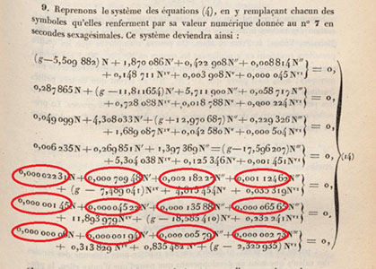
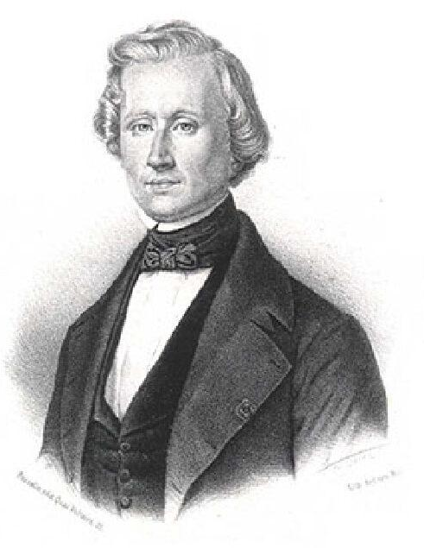
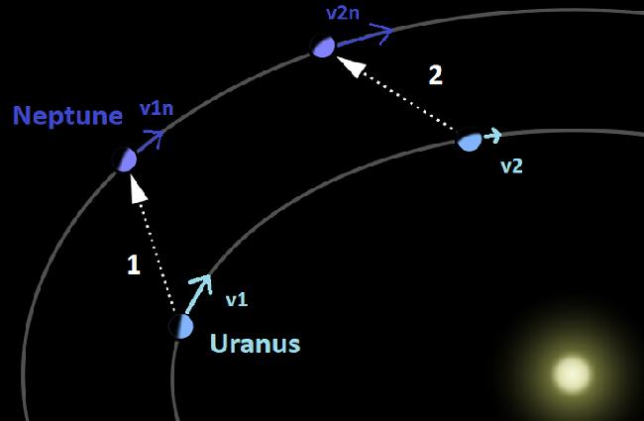
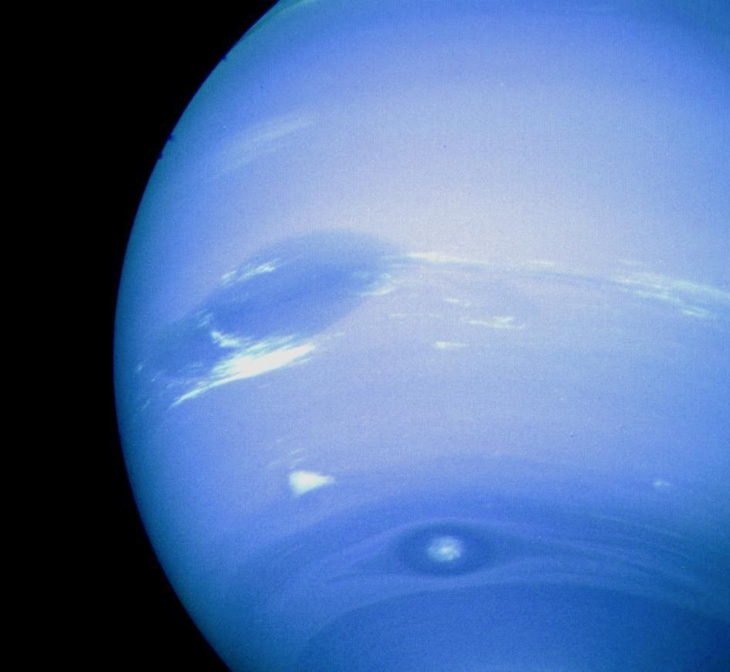
NEPTUNE
Notes:
Découverte par le calcul de Le Verrier en 1846
Anecdote : Le 23 septembre 1846, Galle reçoit par lettre la position de la planète. Il découvre Neptune le soir même, en pointant son télescope à l'endroit indiqué ; elle se trouve alors à seulement un degré de l'emplacement calculé par Le Verrier. Il l'observe à nouveau le lendemain, pour vérifier si l'astre a bien bougé, avant de confirmer qu'il s'agit bien de la planète recherchée.
Découverte : Le Verrier est resté célèbre pour avoir permis la découverte de Neptune par le calcul avant même qu’on ne la voie. En étudiant l’orbite d’Uranus, il remarque qu’elle ne suit pas exactement la trajectoire prévue : il en déduit qu’une planète inconnue doit la perturber gravitationnellement. Son idée mathématique est de résoudre un problème inverse : au lieu de calculer l’effet d’une planète connue, il part des petites anomalies observées sur Uranus pour retrouver la position, la distance et la masse approximative de la planète responsable. C’est l’un des plus grands triomphes du calcul dans l’histoire des sciences.
Sur l’image :
Il commence par exploiter habilement le contexte du problème: si les trois grosses planètes (Jupiter, Saturne, Uranus) agissent de façon sensible sur les quatre petites (Mercure, Vénus, Terre, Mars), la contribution inverse est tout à fait négligeable. Ce qui lui permet de scinder le système 7 x7 en un système 3 x 3 (comme si on supprimait les petites planètes pour étudier seulement le système des trois grosses) puis un système 4 x 4. Les valeurs effectives des coefficients données dans l’article confirment cette idée: ils sont suffisamment petits pour les remplacer par des zéros sans altérer fortement les résultats. La matrice 4 x 4 restante n'a cependant rien d'un gentil exercice de mathématiques où les coefficients sont des entiers entre -10 et +10, qu'on en juge! À ce stade, on n’est plus dans un exercice scolaire : les coefficients sont des nombres décimaux très précis, et le calcul devient extrêmement lourd, au point que Le Verrier doit effectuer à la main des opérations qui prendraient aujourd’hui des milliers d’étapes à un ordinateur.

Slide 10
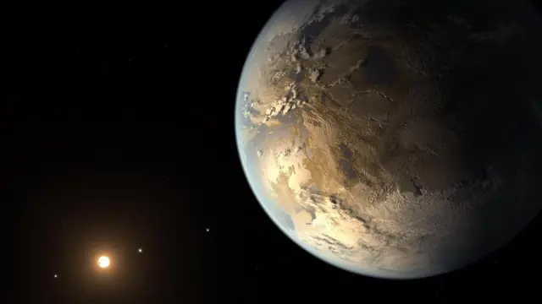
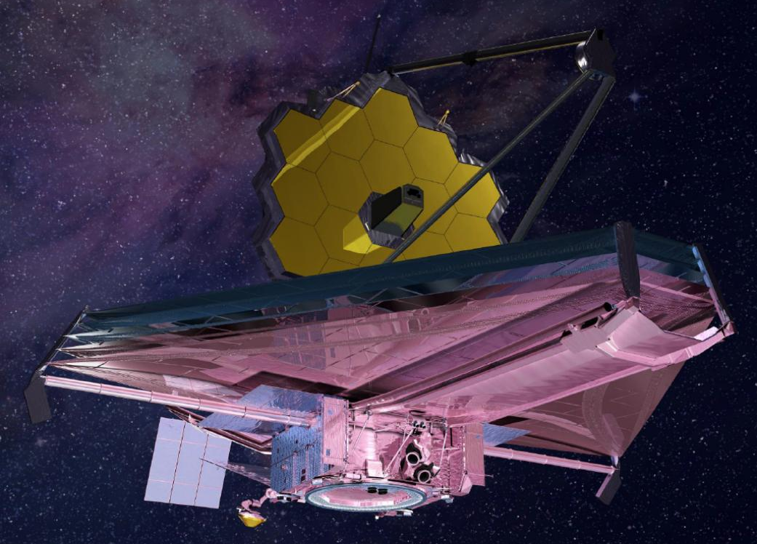
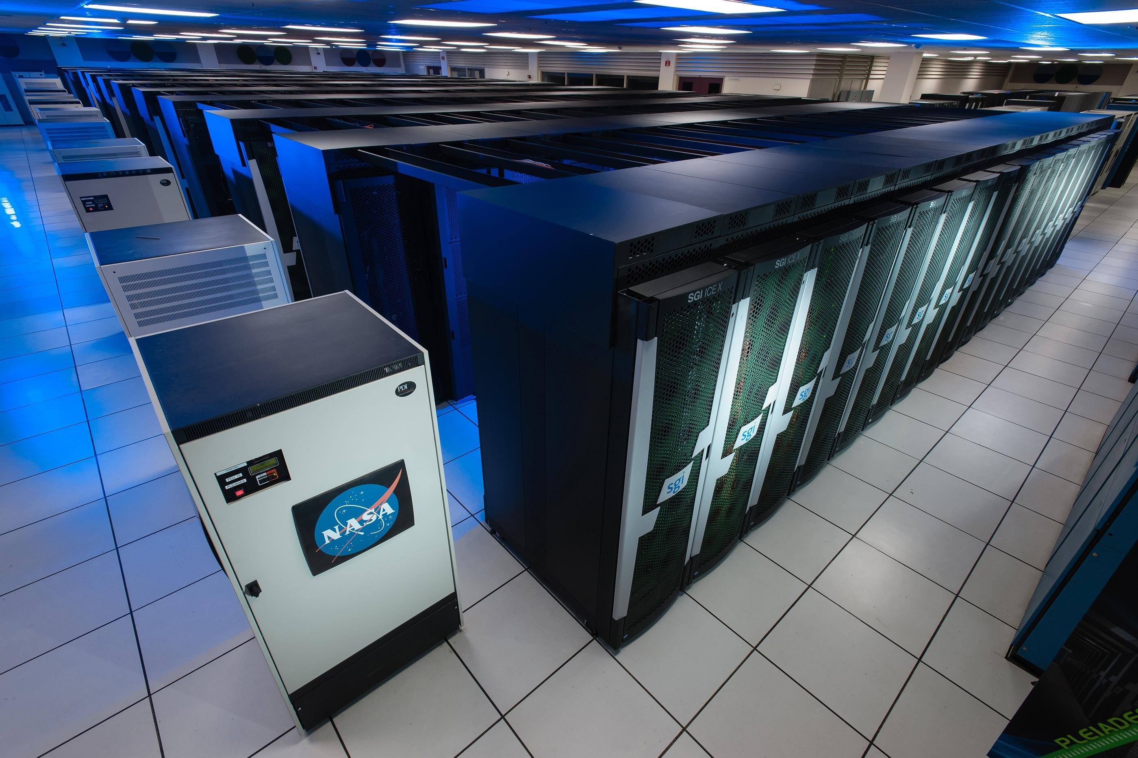
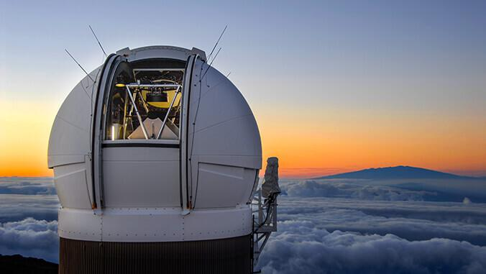
PLANETE 9
Notes:
Découverte par l’IA en 2031?
Les technologies d’observation modernes jouent un rôle essentiel dans la recherche de la planète 9. Grâce aux grands télescopes équipés de caméras numériques très sensibles (CCD), les astronomes détectent et suivent des objets extrêmement lointains et peu lumineux. Ces observations permettent de mesurer avec précision leurs positions et de reconstituer leurs orbites sur de longues périodes. C’est ainsi que des objets comme Sedna ont révélé des trajectoires inhabituelles.
Les simulations numériques permettent ensuite d’interpréter ces observations. À l’aide de puissants ordinateurs, les astronomes recréent virtuellement l’évolution du Système solaire sur des millions d’années. Ils testent différents scénarios, avec ou sans planète supplémentaire, pour voir lesquels reproduisent les orbites observées. Enfin, les méthodes statistiques servent à évaluer si les regroupements d’orbites détectés peuvent être dus au hasard ou nécessitent l’influence d’un objet massif caché.
Malgré ces technologies, la planète 9 reste difficile à localiser précisément. Elle serait extrêmement lointaine, très sombre et se déplacerait lentement, ce qui la rend presque invisible dans le ciel. Contrairement à l’époque de Urbain Le Verrier, les données actuelles sont plus complexes et ne pointent pas vers une position unique mais vers une vaste région du ciel. On sait donc qu’elle pourrait exister, mais pas encore exactement où regarder.

Slide 11
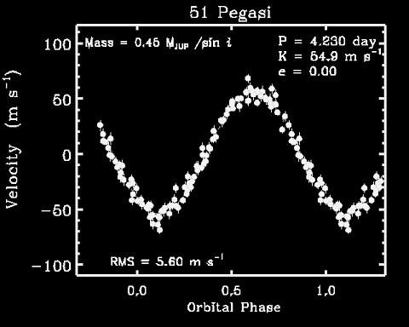
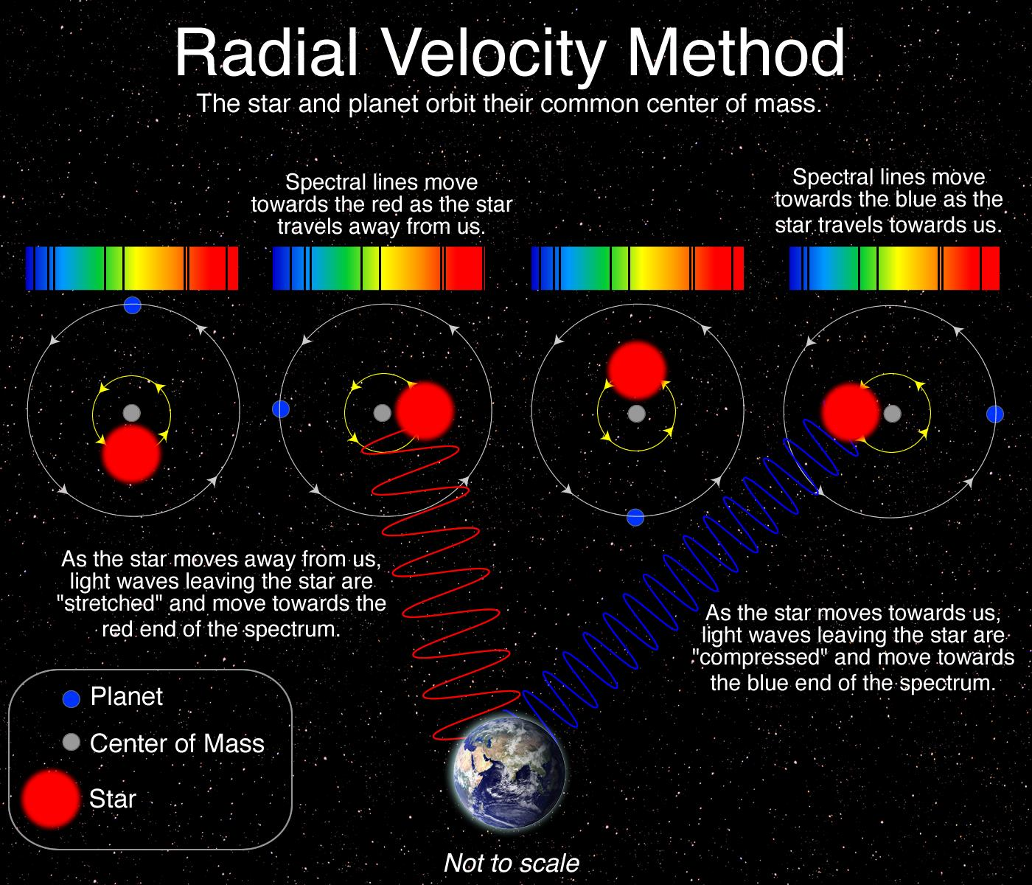
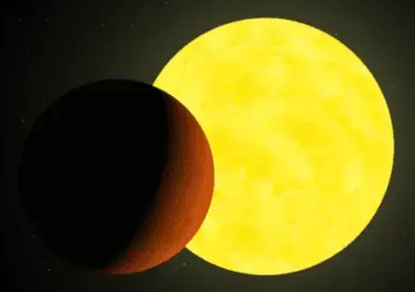
51 PEGASI B
Notes:
Pendant longtemps, les astronomes ont pensé que les planètes existaient ailleurs que dans notre Système solaire, mais aucune preuve directe n’existait. Tout change en 1995, lorsque deux astronomes suisses, Michel Mayor et Didier Queloz, annoncent la découverte de la première exoplanète autour d’une étoile semblable au Soleil : 51 Pegasi b.
Anecdote : La surprise est immense : 51 Pegasi b est une planète géante, comparable à Jupiter, mais située extrêmement près de son étoile, avec une période de seulement quelques jours. Cette découverte bouleverse les modèles de formation planétaire et ouvre un nouveau domaine de recherche. Depuis, des milliers d’exoplanètes ont été découvertes, révélant une incroyable diversité de mondes dans notre galaxie.
Découverte : Cette découverte repose sur une technique indirecte appelée méthode des vitesses radiales. En observant très précisément la lumière d’une étoile, les astronomes détectent de petites variations de sa vitesse : l’étoile semble avancer et reculer légèrement. Ce mouvement est dû à l’attraction gravitationnelle d’une planète invisible qui la fait osciller. En analysant ces variations, ils peuvent déduire la présence, la masse et l’orbite de la planète.

